Slide 1
W3Kindergarten
김웅태 / FrontEnd
지인철 / BackEnd

Slide 2
목차
설계
시연
Q&A

Slide 3








기술셋

Slide 4
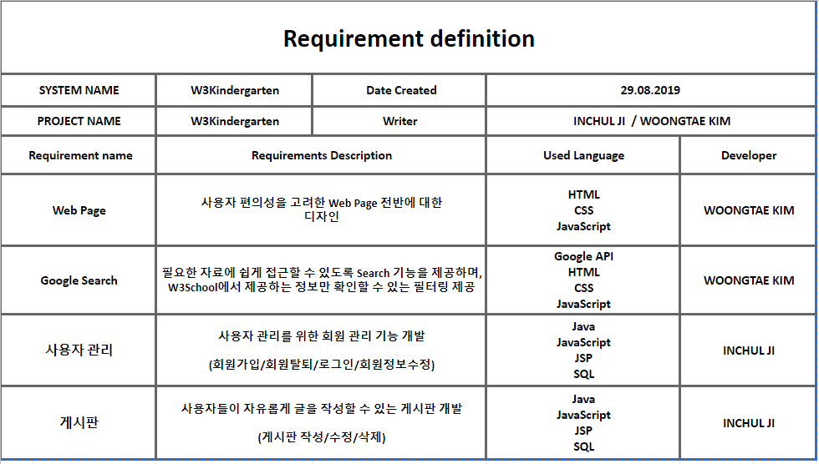
요구사항 정의서

Slide 5
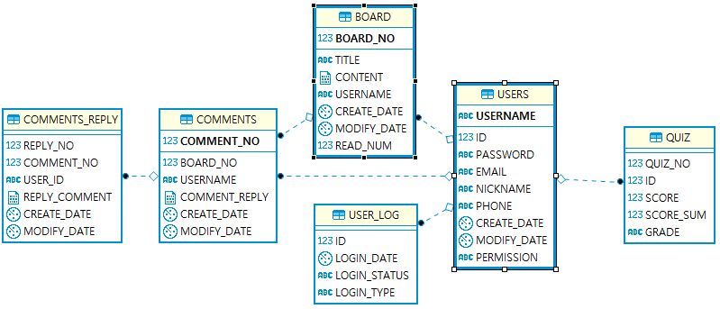
ER Diagram

Slide 6
Demo

